Slide 1
ΣΧΕΔΙΟ ΜΑΘΗΜΑΤΟΣ ΓΙΑ ΤΟ ΜΑΘΗΜΑ ΤΗΣ ΠΛΗΡΟΦΟΡΙΚΗΣ ΤΗΣ Β’ ΓΥΜΝΑΣΙΟΥ
Εισηγήτρια: ΣΜΥΡΛΗ ΙΩΑΝΝΑ
Καθηγήτρια Πληροφορικής Β/βάθμιας Εκπαίδευσης ΠΕ19.
EMAIL: ismyrli@sch.gr

Slide 2
ΘΕΜΑΤΙΚΗ ΕΝΟΤΗΤΑ
Τάξη : Β’ Γυμνασίου.
Ενότητα 1 : ΓΝΩΡΙΖΩ ΤΟΝ ΥΠΟΛΟΓΙΣΤΗ ΩΣ ΕΝΙΑΙΟ ΣΥΣΤΗΜΑ.
Κεφάλαιο 1: Ψηφιακός Κόσμος
Παράγραφοι:
1.2 Ο υπολογιστής ως ψηφιακή μηχανή
1.3 Αναπαράσταση των συμβόλων
1.4 Αναπαράσταση εικόνων

Slide 3
ΔΙΔΑΚΤΙΚΟΙ ΣΤΟΧΟΙ
Μετά το τέλος της διδακτικής ενότητας οι μαθητές πρέπει να είναι σε θέση:
Να περιγράφουν τι είναι το δυαδικό ψηφίο,
Να δίνουν παραδείγματα κωδικοποίησης,
Να περιγράφουν πώς αναπαρίστανται οι αριθμοί και οι χαρακτήρες σε δυαδική μορφή στον υπολογιστή,
Να συσχετίζουν το bit με το Byte,
Να κατονομάζουν τα πολλαπλάσια του Byte,
Να αναγνωρίζουν ότι όλα τα δεδομένα, σε οποιαδήποτε μορφή, αναπαρίστανται, γίνονται αντικείμενο επεξεργασίας και αποθηκεύονται στον υπολογιστή σε δυαδική μορφή
Να κατονομάζουν και άλλες μορφές κωδικοποίησης στην καθημερινή ζωή,
Να περιγράφουν πως αναπαρίσταται μια ασπρόμαυρη εικόνα σε δυαδική μορφή,
Να αντιλαμβάνονται την αναγκαιότητα της χρήσης του δυαδικού συστήματος τον υπολογιστή

Slide 4
ΔΙΔΑΚΤΙΚΕΣ ΕΝΕΡΓΕΙΕΣ
Το κεφάλαιο χρειάζεται 2 διδακτικές ώρες για να ολοκληρωθεί.
Το σχέδιο μαθήματος που θα παρουσιαστεί εδώ αφορά στην 2^{η} διδακτική ώρα όπου οι μαθητές εξοικειώνονται με τις έννοιες: Συστήματα αρίθμησης, δυαδικό ψηφίο, bit, byte, κωδικοποίηση, πίνακας ASCII.
Χώρος: Εργαστήριο Πληροφορικής.
Εποπτικά – Διδακτικά μέσα: Βιντεοπροβολέας, υπολογιστής, Διαδίκτυο, Εκπαιδευτικό Λογισμικό, Φύλλα Εργασίας, 2 παιδικά παιχνίδια που χρησιμοποιούν κωδικοποίηση με δυαδικό σύστημα.

Slide 5
ΔΙΔΑΚΤΙΚΕΣ ΕΝΕΡΓΕΙΕΣ
Αρχικά δημιουργήθηκε ιστοσελίδα από την εκπαιδευτικό (www.ioasmyrli.weebly.com) , με σκοπό να συγκεντρωθεί από το Διαδίκτυο, όλο το υλικό που χρειάζεται για το μάθημα, σε μία ιστοσελίδα, για να κερδίσουμε χρόνο από τις συνεχείς αναζητήσεις.

Slide 6
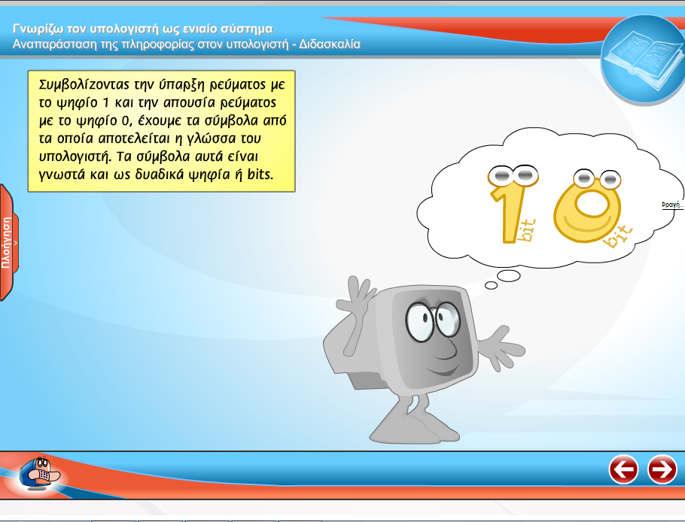
1^{η} διδακτική ώρα
Την 1^{η} διδακτική ώρα τα παιδιά εξοικειώνονται με τις καινούργιες έννοιες:
μελετώντας τις διαφάνειες της παρουσίασης που βρίσκουν στην ιστοσελίδα (Πηγή: slideshare παρουσίαση της εκπαιδευτικού Γεωργάκη Ιφιγένειας)
και παρακολουθώντας την διδασκαλία από το εκπαιδευτικό λογισμικό g13 - Πληροφορική Γυμνασίου.

Slide 7
2^{η} Διδακτική ώρα
Τη 2^{η} Διδακτική ώρα για να κατανοήσουν το δυαδικό σύστημα , παίζουν για 10 λεπτά ένα παιχνίδι ρόλων κατά το οποίο 4 παιδιά
Στην αρχή είναι αριθμοί του δεκαδικού συστήματος και
στη συνέχεια αριθμοί του δυαδικού συστήματος.

Slide 8
Παιχνίδι ρόλων –Δεκαδικό σύστημα αρίθμησης
Τέσσερα παιδιά κάθονται στη σειρά και η θέση τους έχει διαφορετική αξία: ότι πεί ο πρώτος θα έχει αξία μονάδας, ο δεύτερος θα έχει αξία δεκάδας, ο τρίτος θα έχει αξία εκατοντάδας και ο τέταρτος θα έχει αξία χιλιάδας.
Μπορούν να πούν μόνο αριθμούς από το 0 ως το 9

Slide 9
Παιχνίδι ρόλων –Δεκαδικό σύστημα αρίθμησης
Λέει κάθε παιδί ένα νούμερο και τα υπόλοιπα παιδιά φωνάζουν τον αριθμό που κατάλαβαν
2015

Slide 10
Παιχνίδι ρόλων-Δυαδικό σύστημα αρίθμησης
Στη συνέχεια τα τέσσερα παιδιά περνούν σε «άλλη διάσταση» και η θέση τους έχει διαφορετική αξία: ότι πεί ο πρώτος θα έχει αξία μονάδας, ο δεύτερος θα έχει αξία δυάδας, ο τρίτος θα έχει αξία τετράδας και ο τέταρτος θα έχει αξία οκτάδας.
Μπορούν να πουν μόνο δύο αριθμούς το 0 ή το 1

Slide 11
Παιχνίδι ρόλων-Δυαδικό σύστημα αρίθμησης
Λέει κάθε παιδί ένα νούμερο και τα υπόλοιπα παιδιά φωνάζουν τον αριθμό που κατάλαβαν

Slide 12
Φύλλα εργασίας – Κωδικοποίηση- Πίνακας ASCII
Στη συνέχεια τα παιδιά κάνουν ομάδες των 2-3 ατόμων, παίρνουν τα φύλλα εργασίας που περιέχουν ασκήσεις-παιχνίδια κωδικοποίησης μηνυμάτων με τον πίνακα ASCII
και μετατροπής δεκαδικών αριθμών σε δυαδικούς, αναβοσβήνοντας λαμπάκια στο εκπαιδευτικό λογισμικό g13 (για 20 λεπτά).

Slide 13
Διερευνητική μάθηση
Τα υπόλοιπα 15 λεπτά κάνουν δύο μεγάλες ομάδες και μοιράζονται δύο παιδικά παιχνίδια που επιλέχτηκαν για τον λόγο ότι χρησιμοποιούν κωδικοποίηση με δυαδικούς αριθμούς

Slide 14
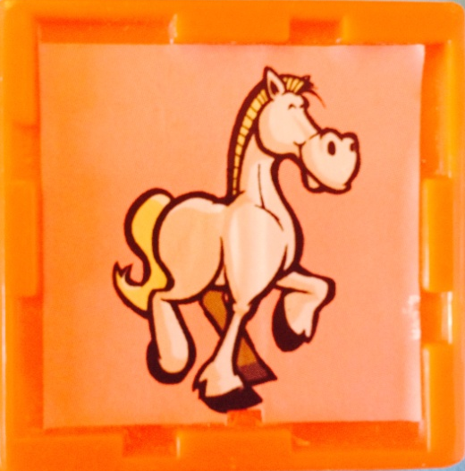
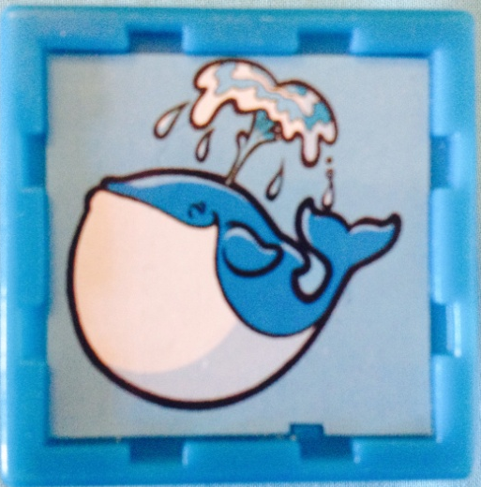
Διερευνητική μάθηση
Ένα παιχνίδι για νήπια το οποίο έχει 5 κύβους με 6 ζώα ζωγραφισμένα στις 6 πλευρές του κάθε κύβου που όταν τον ακουμπάς σε μια ειδική βάση (με 5 προεξέχοντες διακόπτες) ακούγεται το όνομα του ζώου της αντίστοιχης πλευράς

Slide 15
Διερευνητική μάθηση
Επίδειξη παιχνιδιού

Slide 16
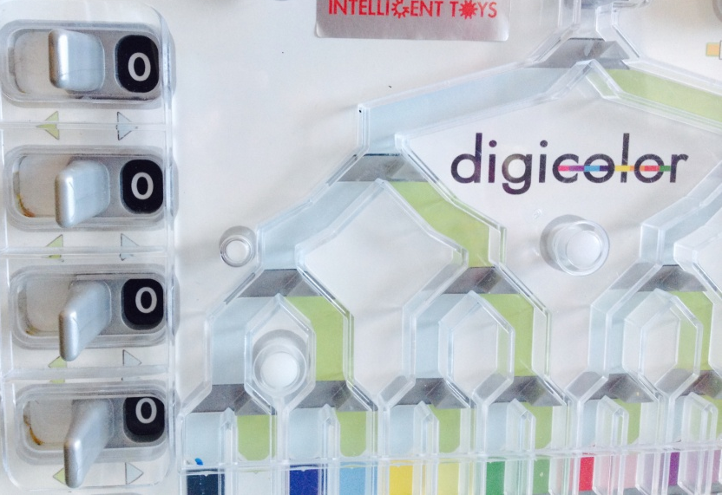
Διερευνητική μάθηση
και το δεύτερο είναι ένα βραβευμένο παιχνίδι που ταξινομεί χρωματιστές μπίλιες
κατά χρώμα
(16 χρώματα )
ανοιγοκλείνοντας 4 διακόπτες .

Slide 17
Διερευνητική μάθηση
Τα παιδιά καλούνται να παρατηρήσουν τα παιχνίδια,
να ανακαλύψουν την κωδικοποίηση (τι αντιστοιχίζεται σε τι ),.
να βρουν τη σχέση του αριθμού των διακοπτών με το πλήθος των διαφορετικών καταστάσεων που δημιουργούν και
να το συνδέσουν με αυτά που έμαθαν για το πλήθος των χαρακτήρων (256) του πίνακα ASCII

Slide 18
Διερευνητική μάθηση
Στο παιχνίδι digicolor:
4 διακόπτες (ανοιχτοί-κλειστοί)
Δημιουργούν 2⁴=16 διαφορετικές διαδρομές
(16 διαφορετικά χρώματα)

Slide 19
Διερευνητική μάθηση
Στο παιχνίδι με τα ζωάκια:
Διακόπτες (πατημένοι-ελεύθεροι)
Δημιουργούν 2⁵=32 διαφορετικές καταστάσεις-ζωάκια
5 κύβοι Χ 6 επιφάνειες = 30 ζωάκια
1 0 1 0 1

Slide 20
ΑΞΙΟΛΟΓΗΣΗ
Η αξιολόγηση γίνεται από τα Φύλλα Εργασίας που παίρνει ο καθηγητής.

Slide 21
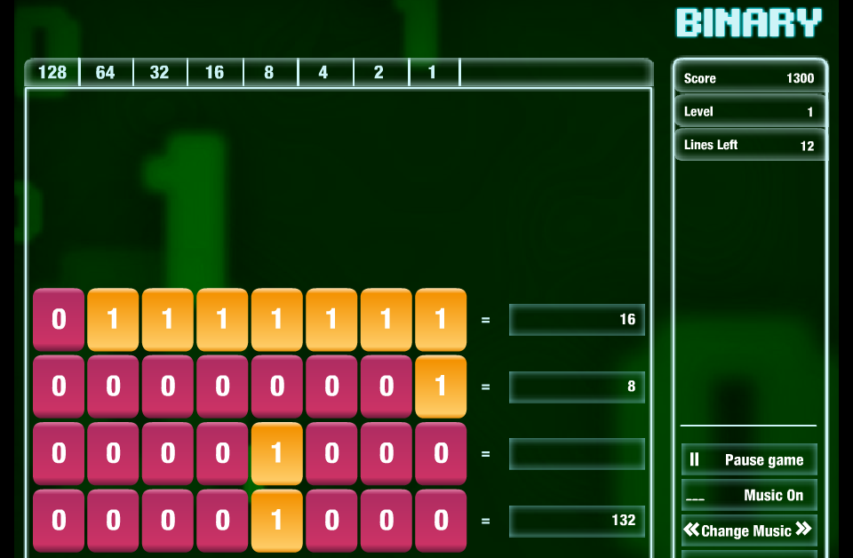
ΑΥΤΟΑΞΙΟΛΟΓΗΣΗ
Το μάθημα έχει πολλές δραστηριότητες γι’ αυτό δίνεται στο μαθητή ένα διαδικτυακό Τεστ Αυτοαξιολόγησης (του εκπαιδευτικού Δασκαλάκη Ιωάννη από το 2^{ο} Γυμνάσιο Ευόσμου) στο σπίτι (το link βρίσκεται στην ιστοσελίδα ) .
Προαιρετικά μπορούν να παίξουν στο σπίτι τους και το παιχνίδι BINARY GAME της CISCO (το link βρίσκεται στην ιστοσελίδα) το οποίο απαιτεί πολύ καλή κατανόηση του δυαδικού συστήματος αρίθμησης.

